Slide 1
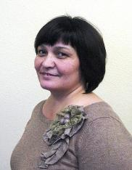
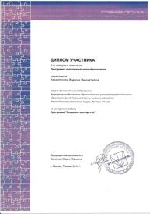
Дополнительная общеобразовательная общеразвивающая программа
Муниципальное бюджетное образовательное учреждение дополнительного образования детей Ямальский Центр внешкольной работы
Академия мастерства
Автор-составитель:
Казанлиева Зарема Хамзатовна

Slide 2
Характеристика программы:
Вид программы: модифицированная
Продолжительность освоения программы: 3 года
Возраст детей: 10-17 лет
Образовательная область: декоративно-прикладное творчество
Направленность деятельности: художественная
Участие в конкурсах дополнительных образовательных программ: диплом участника 5-го конкурса в номинации Программы дополнительного образования PEDMIX.ru (февраль, 2014)

Slide 3
Отличительные Особенности программы:
При разработке программы ставились цели на активное приобщение детей и подростков к художественному творчеству на более длительный период. Программа «Академия мастерства» является адаптированной, в основу ее положены следующие программы:
«Мастерская чудес», автор-составитель Пономарева Е. Ю., п.д.о. МБОУ ДОД ЦВР п. Магдагачи , 2012г.
«Декоративно-прикладное творчество», автор Журавлева Н.Ю. Сб-ник ГОУ ЯО Центр детей и творчества, г. Ярославль, 2004.

Slide 4
Основные дидактические принципы программы:
Принцип гуманизации предполагает создание оптимальной среды для воспитания, общения и отдыха детей, способствует, обеспечению благоприятных условий для освоения общечеловеческих социально-культурных ценностей.
Принцип сознательности предусматривает заинтересованное, а не механическое усвоение детьми необходимых знаний и умений.
Принцип доступности выражается в соответствии учебного материала возрастным и психологическим особенностям детей, в создании адекватной педагогической среды.
Принцип наглядности выражается в том, что у ребенка более развита наглядно-образная память, чем словесно-логическая, По­этому мышление опирается на восприятие или представления.
Принцип комплексности, систематичности и последовательности обязывает строить процесс обучения таким образом, чтобы учебная деятельность связывалась со всеми сторонами воспитательной работы, а овладение новыми знаниями, умениями и навыками опиралось на то, что уже усвоено.

Slide 5
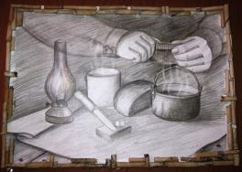
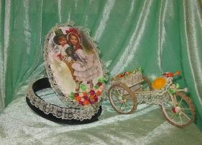
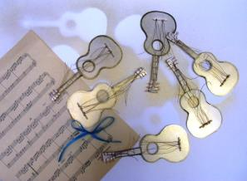
Для получения ожидаемых результатов на достойном уровне, в программе выделены 3 уровня творческого процесса - от зарождения идеи и обретения художественных навыков к воплощению в реальном материале. Сложив курсы в единую программу от простого - к сложному, разнообразив приемы и технологии определены этапы обучения:
«Композиция» сопоставление, сложение, соединение частей и приведение в порядок, организация плоскости: середины, углов, композиционная организация круга, треугольника.
(Недельная нагрузка 4 часа)

Slide 6
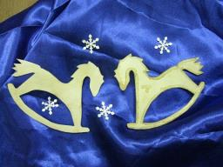
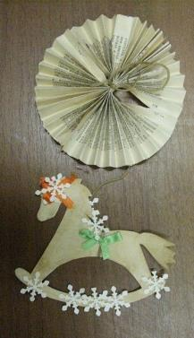
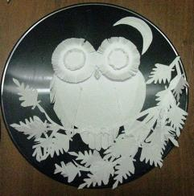
«Бумажная пластика»
аппликация из крученой бумаги, при работе с гранью передача объема, интересных линий под разным освещением, ракурсом, создающие иллюзию движения, ритма. Сама технология требует усидчивости, аккуратности.
(Недельная нагрузка 4 часа)

Slide 7
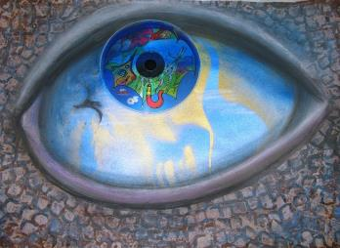
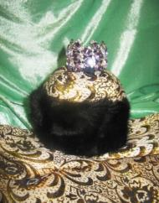
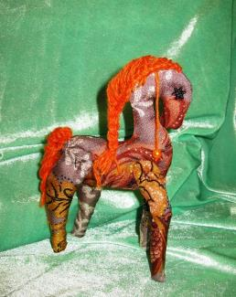
      «Оформление витрин» особое место в интерьерах общественных зданий свидетельствуют о том, что синтез искусств в условиях типового строительства приобретает большое значение.
(Недельная нагрузка 4 часа)

Slide 8
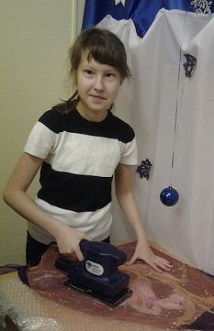
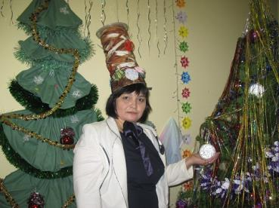
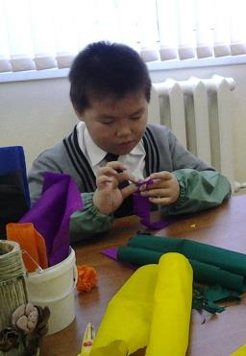
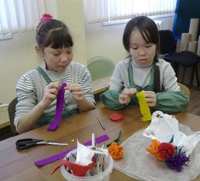
Проектная деятельность

Slide 9
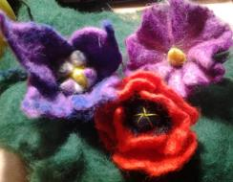
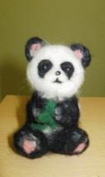
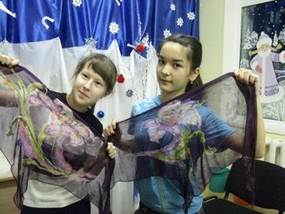
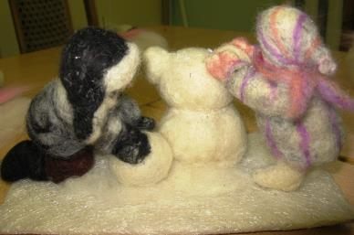
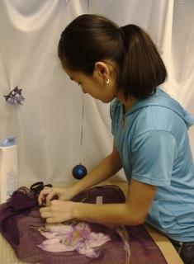
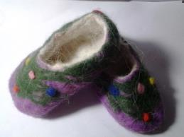
Нуно-фелтинг

Slide 10
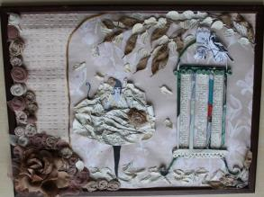
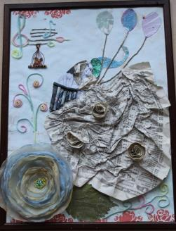
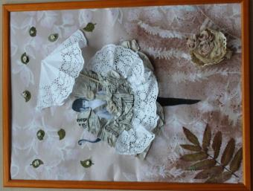
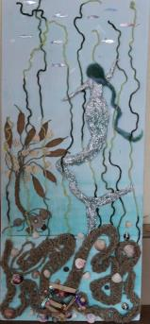
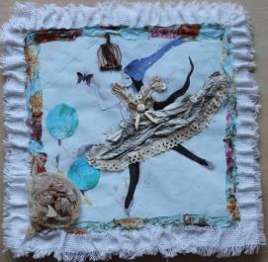
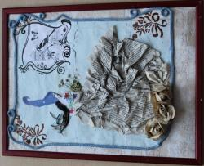
Интегрированный проект «Экоидеи в рождении маленьких шедевров

Slide 11
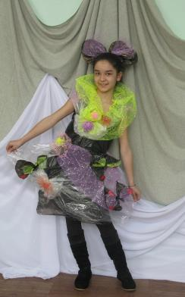
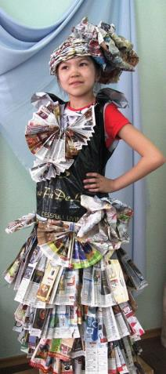
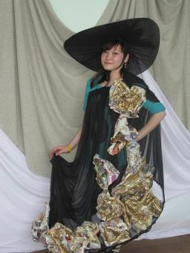
Создание моделей из НИЧЕГО!..

Slide 12
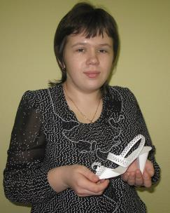
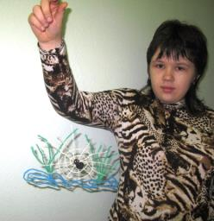
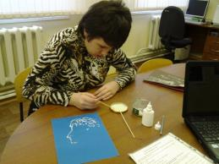
Индивидуальный маршрут
с ООП (ОВЗ)
Пацула Наталья – необычная девочка… Для того, чтобы попасть в ее особенный мир, пришлось перепробовать разные пути. Раскрыв душу, обнаружили великое желание творить, пробовать, побеждать.

Slide 13

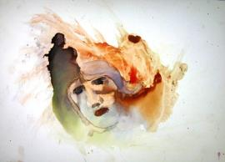
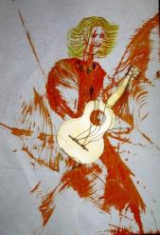
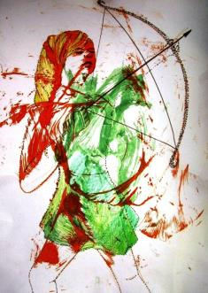
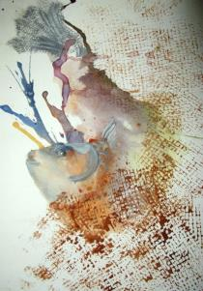
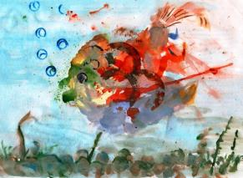
Осваивание новых техник рисования Натальей под руководством педагога
кляксография

Slide 14
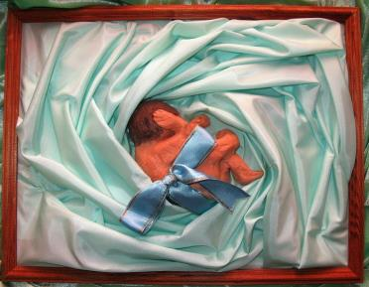


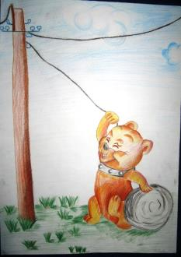
Результаты на российском уровне

Slide 15
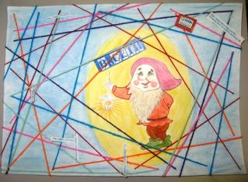


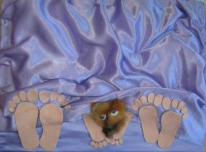
Результаты участия на УРФО (2012-2013 уч.г., 2013-2014 уч.г.):

Slide 16
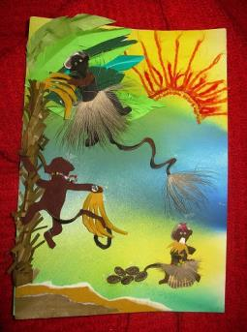


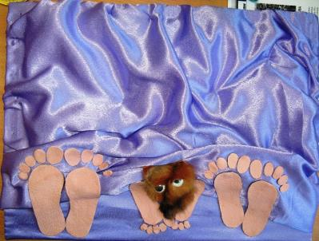

Slide 17


